Slide 1
MAŁY PRZEWODNIK PO IRLANDII
Projekt pt.” Mobilny uczeń – dobry fachowiec na rynku pracy”

Slide 2
POŁOŻENIE GEOGRAFICZNE IRLANDII

Slide 3
POŁOŻENIE GEOGRAFICZNE IRLANDII
Irlandia jest krajem, który należy do archipelagu Wysp Brytyjskich. Powierzchnia kraju to 84 406 km². Irlandia jest co do wielkości wyspą Europy. Od północy i zachodu otoczona jest Oceanem Atlantyckim. Na wschodzie i południowym wschodzie oddziela ją od Wielkiej Brytanii Morze Irlandzkie, Kanał Świętego Jerzego oraz Kanał Północny.

Slide 4
POŁOŻENIE GEOGRAFICZNE IRLANDII
Irlandia - niewielkie państwo wyspiarskie położone w Europie Północnej. Podzielone jest na centralną nizinę i średniej wysokości góry na południu i północy. Irlandia ma łagodny klimat oceaniczny, którego ogromne obszary zajmują torfowiska.

Slide 5
POŁOŻENIE GEOGRAFICZNE IRLANDII
Irlandia to kraj niebiesko - szarego nieba i szmaragdowych łąk. Jest to kraina skalistych i stromych urwisk, wysp, gór, jezior, torfowisk oraz nowoczesnych miast.

Slide 6
POŁOŻENIE GEOGRAFICZNE IRLANDII
Republika Irlandii zajmuje niemal całą wyspę Irlandia. Znana jest również pod nazwą „Eire” lub „Zielona Wyspa”. Ta nazwa pochodzi właśnie od unikalnego koloru pól i łąk, które swoją świeżość i piękną, soczystą zieleń zawdzięczają ciepłym deszczom znad Oceanu Atlantyckiego.

Slide 7
IRLANDZKIE KRAJOBRAZY

Slide 8
IRLANDZKIE KRAJOBRAZY

Slide 9
IRLANDZKIE KRAJOBRAZY

Slide 10
IRLANDZKIE KRAJOBRAZY

Slide 11
CORK – MIASTO W KTÓRYM UCZESTNICY PROJEKTU ZREALIZOWALI STAŻE ZAWODOWE
Miasto Cork w 2005 otrzymało tytuł Europejskiej Stolicy Kultury. To bardzo ważne centrum edukacyjne w Irlandii. Cork zamieszkuje obecnie ok. 3000 studentów z ponad 100 różnych krajów. Instytuty badawcze powiązane z kolegiami w mieście wspierają potencjał badawczy i innowacyjny miasta oraz regionu. Cork organizuje co roku kilka wydarzeń kulturalnych, takich jak chociażby słynny festiwal jazzowy, który przyciąga ludzi z całego świata. Miasto jest furtką do bliższego poznania Europy - jest tam kilka europejskich inicjatyw, które mogą wzbogacić doświadczenia uczniów o budowanie poczucia europejskiego obywatelstwa. To idealne miejsce dla zagranicznych studentów: przyjazne, angażujące, z kilkoma różnymi społecznościami współistniejącymi w tym samym miejscu. Poza tym Cork znane jest z tego, że znajduje się w najbardziej atrakcyjnej części Irlandii, blisko głównych atrakcji, takich jak: Cliffs of Moher, Ring of Kilnerry, Cobh, itd.

Slide 12
CORK

Slide 13
CORK

Slide 14
CORK

Slide 15
CORK

Slide 16
CORK

Slide 17
CORK

Slide 18
COBH – MIEJSCE REALIZACJI PROGRAMU KULTUROWEGO

Slide 19
HISTORIA IRLANDII
Historia Irlandii sięga ok. 400 lat p.n.e. Wtedy zaczęli tu przybywać z kontynentu europejskiego Celtowie. Ale już 6000 tys. lat wcześniej mieszkali tu pierwsi ludzie. Najbardziej jednak burzliwa jest współczesna historia kraju. Jej ślady widać do dzisiaj W wielu miejscach nie ucichły jeszcze echa zamieszek między katolikami a protestantami z lat 20. (wtedy też powstała IRA - Irlandzka Armia Republikańska), co doprowadziło do uzyskania całkowitej niezależności od Wielkiej Brytanii w 1949 r. Pokój trwał jednak krótko i już w końcu lat 60 rozpoczęła się wojna domową między IRA a protestanckimi lojalistami rządu brytyjskiego. Dopiero rok 1994 przyniósł koniec przemocy oraz zamachów terrorystycznych. Od momentu przystąpienia Irlandii do Unii Europejskiej, stała się ona najbardziej dynamiczną oraz najszybciej rozwijającą się gospodarką w Europie.

Slide 20
ZABYTKI HISTORYCZNE IRLANDII
Katedra pod wezwaniem świętego Finbarre’a - neogotycka budowla, która powstała w II połowie XIX wieku. Była pierwszym wielkim projektem wiktoriańskiego architekta Williama Burgesa.

Slide 21
ZABYTKI HISTORYCZNE IRLANDII
Katedra św. Kolmana – rzymskokatolicka katedra znajdująca się w Cobh, w Irlandii. Siedziba diecezji Cloyne. Neogotycka katedra zaprojektowana została przez E. W. Pugina, G. Ashlina i Thomasa Colemana. Kamień węgielny położył biskup William Keane 30 września 1868 roku. Pierwsza msza została odprawiona 15 czerwca 1879 roku.

Slide 22
ZABYTKI HISTORYCZNE IRLANDII
Blackrock Castle jest malowniczym, pochodzącym z pierwszej połowy XIX w. zamkiem, znajdującym się ok. 5 km od centrum Cork.
W Blackrock Castle przy Castle Road w Cork mieści się obserwatorium astronomiczne, w którym turyści mogą zapoznać się m.in. z multimedialnymi projekcjami.

Slide 23
ZABYTKI HISTORYCZNE IRLANDII
Zamek Blarney (ang. Blarney Castle, irl. Caisleán na Blarnan) – średniowieczny zamek w mieście Blarney (hrabstwo Cork, Irlandia), wzniesiony w 1446 roku. Popularna atrakcja turystyczna, głównie ze względu na tzw. Kamień z Blarney. Na terenie zamku znajduje się XIX-wieczny z pięknym ogrodem skalnym.

Slide 24
SALONY FRYZJERSKIE W IRLANDII

Slide 25
SALONY FRYZJERSKIE W IRLANDII

Slide 26
ZAKŁADY MECHANIKI POJAZDOWEJ W IRLANDII

Slide 27
ZAKŁADY MECHANIKI POJAZDOWEJ W IRLANDII

Slide 28
KUCHNIA IRLANDZKA
Kuchnia irlandzka to tradycje kulinarne, na które ogromny wpływ miały klimat oraz położenie geograficzne Irlandii. Ważnymi elementami kuchni irlandzkiej są ryby, owoce morza, nabiał, mięso oraz warzywa, zwłaszcza ziemniaki. Zostały one sprowadzone w drugiej połowie XVI wieku z „Nowego Świata”. W chwili obecnej ziemniaki stanowią podstawę niemal każdego irlandzkiego dania. Typowe dla kuchni irlandzkiej są potrawy przygotowywane z ziemniaków, mleka i jego przetworów, warzyw i mięsa oraz produkty zbożowe z pszenicy i owsa. Obecny sposób odżywania się Irlandczyków zasadniczo nie odbiega od powszechnej w Europie kuchni międzynarodowej,

Slide 29
PRZYKŁADOWE MIEJSCE SPOŻYWANIA POSIŁKÓW W DOMU IRLANDZKIM

Slide 30
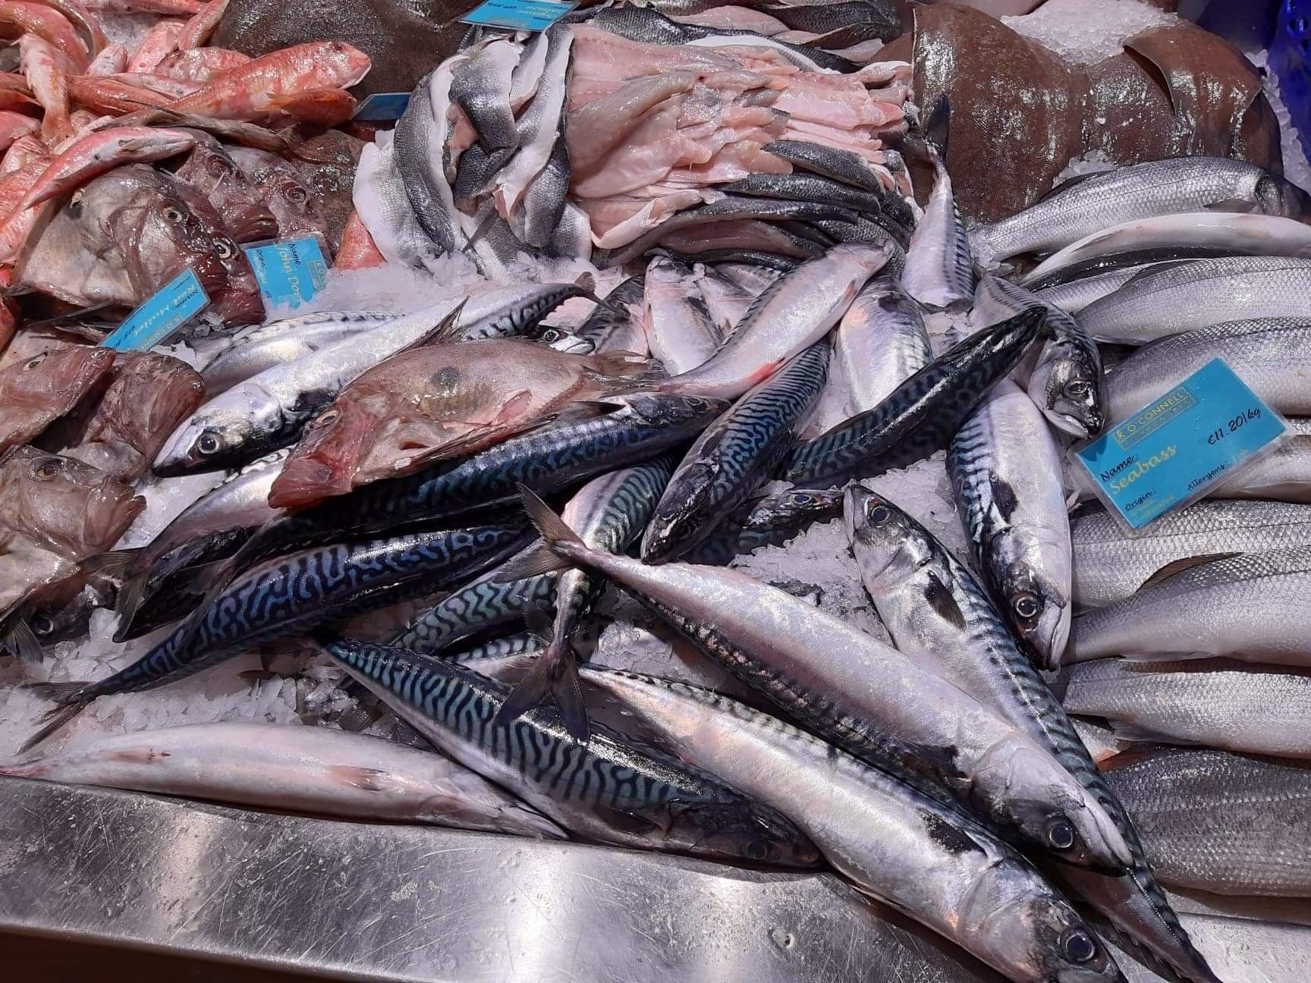
PRODUKTY WYKORZYSTYWANE W KUCHNII IRLANDZKIEJ

Slide 31
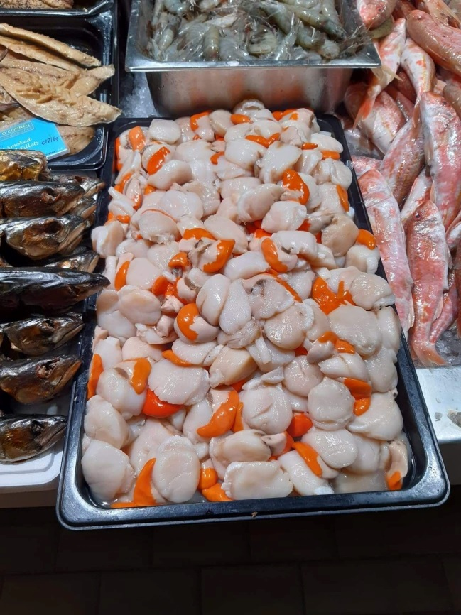
PRODUKTY WYKORZYSTYWANE W KUCHNII IRLANDZKIEJ

Slide 32
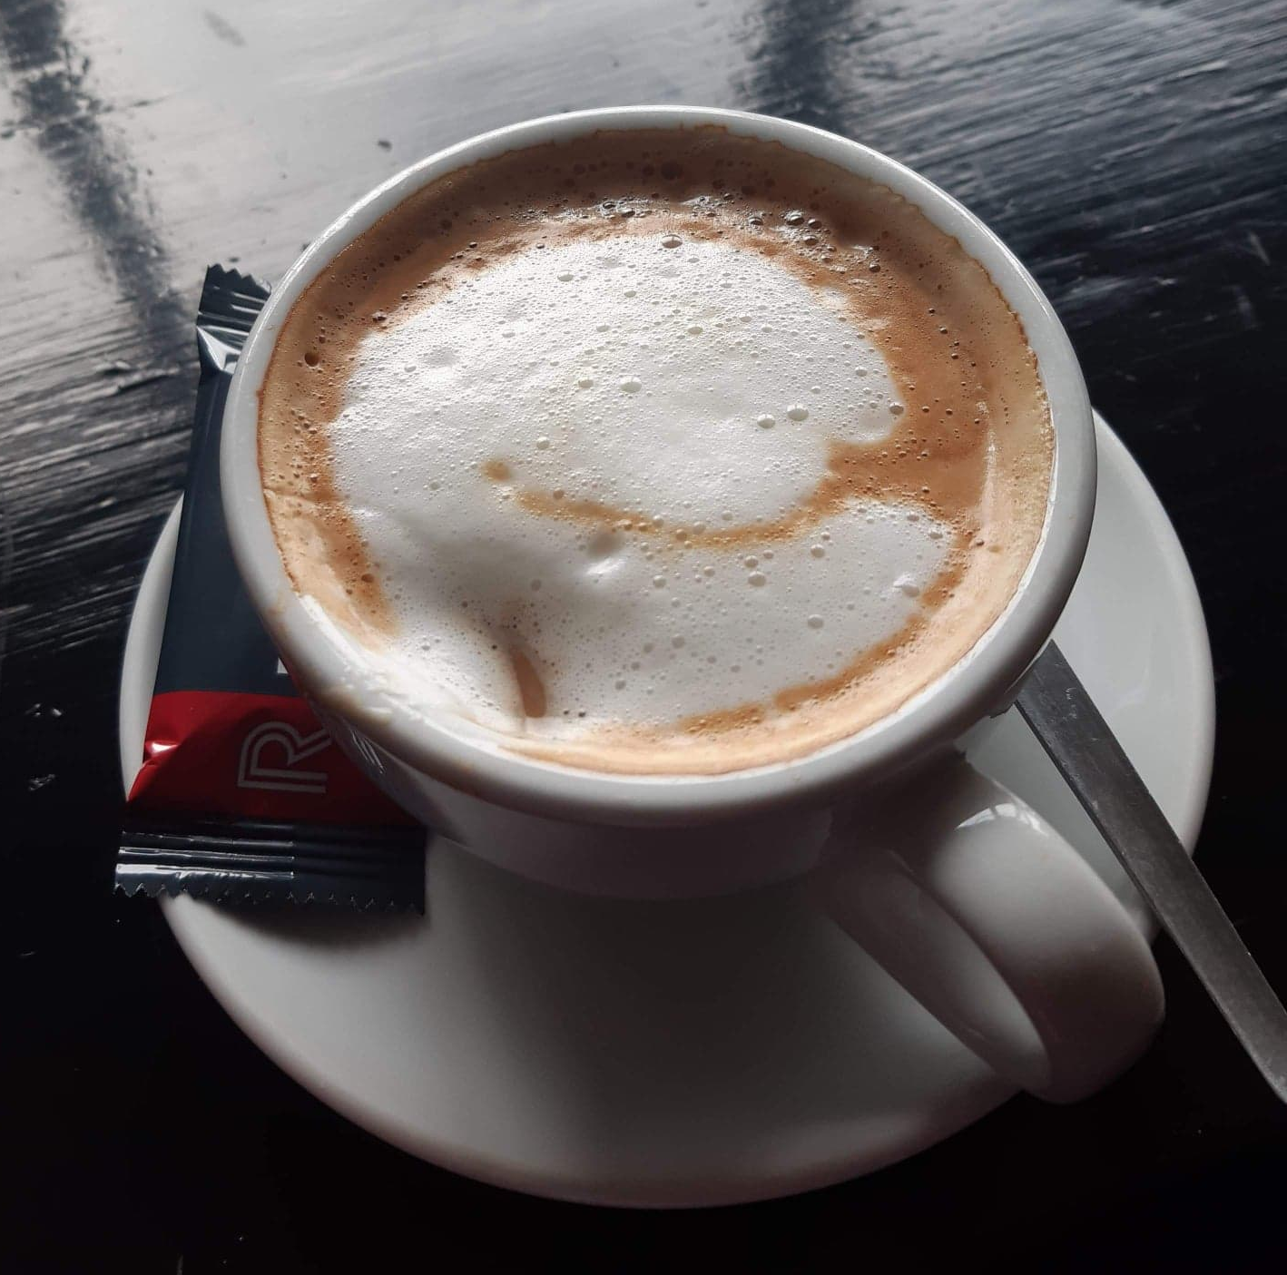
PRZYKŁADOWE ŚNIADANIE IRLANDZKIE

Slide 33
ŚNIADANIE IRLANDZKIE

Slide 34
SYMBOLE IRLANDII

Slide 35
SYMBOLE IRLANDII
Barwy Irlandii to zielony (symbolizuje katolików), pomarańczowy (symbolizuje protestantów) oraz biały (symbol nieustannego dążenia do pokoju pomiędzy obiema grupami wyznaniowymi). Flaga Irlandii jest prostokątna, widnieją na niej trzy pasy w układzie pionowym - od lewej: zielony, biały, pomarańczowy.

Slide 36
SYMBOLE IRLANDII
W tradycji irlandzkiej trzylistna koniczyna (tzw. Shamrock) przedstawia Trójcę Świętą: jeden liść – Ojca, jeden – Syna i jeden – Ducha Świętego. Według dawnych prawideł irlandzkich święty Patryk posłużył się właśnie trzylistną koniczyną by wyjaśnić pierwszym irlandzkim chrześcijanom dogmat Trójcy Świętej: istnieją trzy osoby Boskie a jednocześnie całość tworzy Boga. Tak oto symbolem święta Świętego Patryka stała się zielona trzylistna koniczyna

Slide 37
SYMBOLE IRLANDII
Leprechaun to osobnik płci męskiej, rodzaj – skrzat, narodowość – irlandzka. Legendarny strażnik skarbu ukrytego na końcu tęczy. Największa aktywność leprechaunów jest w okolicy 17 marca. Leprechaun (wym się. leprikon) jest przez Irlandczyków wyobrażany jako podstarzały karzeł ubrany na zielono. Kapelusz, kamizelka, krótkie spodenki, pończochy i buty ze srebrnymi sprzączkami.

Slide 38
PAMIĄTKI Z IRLANDII
Irlandia jest krajem o bardzo bogatej kulturze, mitologii i tradycji celtyckiej. Najlepszą pamiątką z tego uroczego kraju są artykuły stylizowane na tradycyjne rzemiosło, wszelkiego rodzaju produkty ludowe i symbole celtyckie. Największą popularnością wśród turystów cieszą się krzyże celtyckie a także charakterystyczne swetry z owczej wełny (Arany).
Dużym uznaniem cieszą wszelkie gadżety z irlandzkim skrzatem – Leprikonem. Do najciekawszych należą wspaniałe maskotki, breloczki i koszulki. Kolejnym narodowym symbolem Irlandii jest czterolistna koniczyna, ciekawym pomysłem na prezent jest pluszowa wersja tej alegorii szczęścia oraz kraju Irlandii. Z bardziej wartościowych artykułów godnymi każdych pieniędzy są pochodzące z Waterford niezwykle kunsztowne wyroby z kryształu.
Ciekawym pomysłem są wszelkiego rodzaju wyroby jubilerskie zawierające ornamenty i wzory celtyckie. Ponadto możemy pomyśleć nad tradycyjnymi artykułami garncarskimi, koronkarskimi, albumami o Irlandii i jej kulturze, książkami z mitologią celtycką, czy też wytworami plecionymi z wikliny.

Slide 39
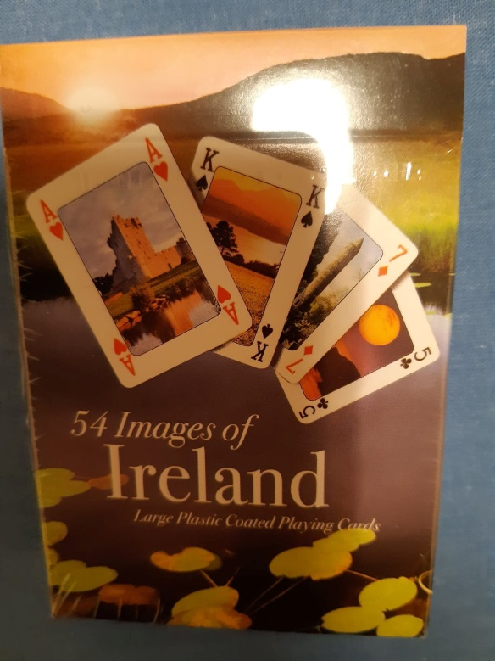
PAMIĄTKI Z IRLANDII

Slide 40
PAMIĄTKI Z IRLANDII

Slide 41
PAMIĄTKI Z IRLANDII

Slide 42
MUZYKA IRLANDZKA
Początki muzyki w Irlandii datowane są na około 2000 lat temu, kiedy na wyspie pojawili się Celtowie. Niewątpliwie znali muzykę Wschodu, z której wiele czerpali. Prawdopodobnie tradycyjna harfa irlandzka swoje początki ma w instrumencie egipskim. Właśnie harfa była najbardziej popularnym instrumentem w dawnych czasach. Harfiści byli bardzo znaczącymi oraz szanowanymi ludźmi. Gościli oni na dworach wodzów i innych znaczących osób tworząc dla nich przepiekną muzykę. Koniec dominacji harfy w irlandzkiej muzyce nastąpił po 1607 roku i Odlocie Earlów. Wtedy też zniknęli rodzimi patroni harfistów i pojawili się obcy najeźdźcy. Od tego czasu harfiści zostali zmuszeni do podróżowania po Zielonej Wyspie i grania w różnych miejscach, tam gdzie ich chciano i chętnie słuchano.

Slide 43
MUZYKA IRLANDZKA
Tradycyjnymi instrumentami irlandzkimi są skrzypce, flet irlandzki, tin whistle (flażolet), harfa celtycka, uilleann pipes (dudy irlandzkie) oraz bodhrán. Ostatnio do instrumentarium dołączyła gitara. Z instrumentami związanych jest wiele ciekawych wydarzeń. Na skrzypcach gra się w Irlandii od XVII wieku. Flet irlandzki jest zrobiony z drewna, znaną irlandzką melodią graną na flecie jest „Danny Boy”. Tin whistle jest prostym metalowym flecikiem zwanym też jako flażolet w Europie. Najstarsze znane jego występowanie datuje się na XII wiek. Tin whistle zwany też jest ‘penney whistle’ ponieważ w XVI wieku był on bardzo popularny wśród biedaków, żebraków i włóczęgów na ulicach miasta Dublin.

Slide 44
IRLANDIA - CIEKAWOSTKI
W Irlandii obowiązuje ruch lewostronny. Dla kierowców przyzwyczajonych do ruchu prawostronnego, podróżowanie po irlandzkich drogach może być nie lada wyzwaniem. Trzeba pamiętać, że wjeżdżając na rondo skręcamy w lewo, a manewrem, który jest bardziej niebezpieczny jest skręt w prawo.

Slide 45
IRLANDIA - CIEKAWOSTKI
17 marca Irlandczycy obchodzą Dzień świętego Patryka. Tego dnia odbywają się huczne imprezy i parady, znane budynki podświetlane są na zielono, na ulicach organizowane są pokazy tańca irlandzkiego. Dzień świętego Patryka jest największym świętem w Irlandii. To też dzień ustawowo wolny od pracy. Według tradycji kolorem tego święta jest zielony. Nawiązywać on ma do krajobrazów wyspy i do koniczyny shamrock.

Slide 46
Zespół Szkół Ponadpodstawowych nr 2 w Końskich
Autorzy prezentacji:
uczestnicy projektu „Mobilny uczeń – dobry fachowiec na rynku pracy” kształcący się w zawodach fryzjer i mechanik pojazdów samochodowych oraz osoby towarzyszące: Katarzyna Rybińska – koordynator projektu i Iwona Mańko – Sękowska – nauczyciel jęz. angielskiego

Slide 47
DZIĘKUJEMY ZA UWAGĘ!

